Slide 1
BỆNH VIÊM KHỚP DẠNG THẤP (RA)
THÀNH VIÊN: NHÓM 18
Lương Thị Trâm
Nguyễn Hải Dân
Nguyễn Thị Nữ
Nguyễn Khoa Thanh Vy
Nguyễn Văn Đức

Slide 2
Đại cương
Định nghĩa
Dịch tể học
Nguyên nhân
Cơ chế bệnh sinh

Slide 3
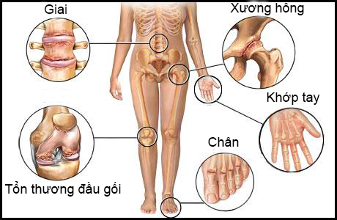
Định Nghĩa
Viêm do tự miễn, hệ thống, tiến triển
Viêm mãn tính tổ chức liên kết màng hoạt dịch, tổn thương chủ yếu ở khớp ngoại vi
Diễn biến chậm
Hậu quả thường ngiêm trọng
Nguyên nhân không xác định

Slide 4
Dịch tể học
Tỷ lệ 0,8% - 2,1 % dân số
Bệnh gặp nhiều ở nữ, tỷ lệ nữ/nam là 3/1
Tỷ lệ tăng theo độ tuổi
Khoảng 40-60 % bệnh nặng, tử vong tăng 3 lần
Bệnh gặp ở mọi lứa tuổi, thường gặp nhất từ 35-60
Di truyền – HLA –DRB1 – Class 2HCA
Nguyên nhân chính xác chưa được biết

Slide 6
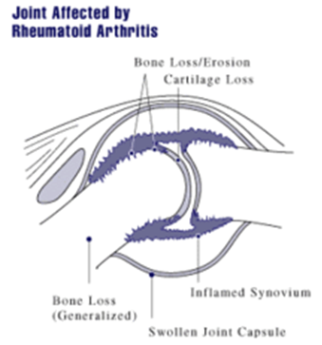
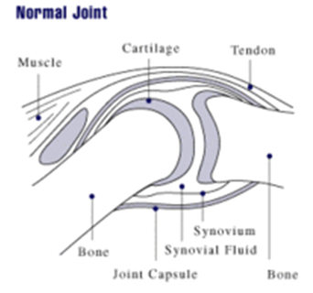
CƠ CHẾ BỆNH SINH

Slide 7
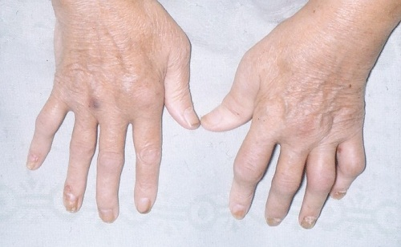
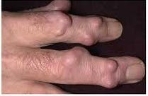
LÂM SÀNG
Bệnh mãn tính, tiến triển, đặc trưng bởi viêm màng hoạt dịch và phá hủy khớp nghiêm trọng, nếu không được điều trị

Slide 8
Giai đoạn khởi phát
Toàn thân: mệt mỏi, sốt nhẹ, chán ăn
Tại chỗ:
Cứng khớp buổi sáng, nhẹ và ngắn ( gặp ở 10% - 20% trường hợp
Sưng nóng đỏ đau một vài khớp ở chi, 2/3 trường hợp bắt đầu bằng viêm một khớp trong đó 1/3 bắt đầu bằng viêm một khớp ở bàn tay , ít khi đối xứng
Kéo dài vài tuần

Slide 9
Thời kì toàn phát
Các triệu trứng liên quan đến hiện tượng viêm màng hoạt dịch (có thể hồi phục )
Cứng khớp rõ vào buổi sáng rõ và kéo dài hơn 1h đồng hồ
Sưng nóng đỏ các khớp, có tính chất đối xứng, sưng phần mu hơn lòng bàn tay, sưng đau hạn chế vận động , các ngón tay hình thoi nhất là các ngón 2 ,3 và 4
Các đốt bị ảnh hưởng là liên đốt ngón gần bàn tay, bàn ngón tay , cổ tay, khuỷu, cổ chân và gối

Slide 10
Xét nghiệm và X quang
+ Xét nghiệm chung
+ Xét nghiệm miễn dịch
+ Xét nghiệm dịch khớp
+ Sinh thiết màng hoạt dịch
+ Sinh thiết hạt thấp dưới da
X quang:
+ Những biến đổi chung
+ Hình ảnh X quang đặc hiệu

Slide 15
Điều trị viêm khớp dạng thấp
CẢM ƠN THẦY VÀ CÁC BẠN
ĐÃ LẮNG NGHE
+ Điều trị bệnh mạn tính kéo dài, việc điều trị phải kiên trì liên tục.
+ Sử dụng nhiều biện pháp: nội khoa, ngoại khoa, vật lý trị liệu, chỉnh hình, lao động liệu pháp, đông y châm cứu.
+Tùy theo từng giai đoạn bệnh mà điều trị: nội trú, ngoại trú, điều dưỡng, đông-tây y kết hợp.
+ Phải có thầy thuốc theo dõi, phải được gia đình và xã hội quan tâm.

